Slide 1


CHÀO MỪNG CÁC CON ĐẾN VỚI TIẾT TOÁN

Slide 2

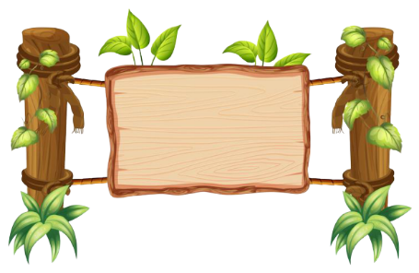


Bóng
Bay
???
Thông
Thái
???
?
?

Slide 3
Cách chơi:
Để giúp cậu bé tìm hiểu những kiến thức đã bị mất. Các em hãy chọn quả bóng bay chứa đáp án đúng của mỗi câu hỏi.
Trả lời đúng bóng bay sẽ tự động điền đáp đúng lên ô. Cậu bé sẽ học lại được kiến thức đã bị mất.
Trả lời sai bóng bay sẽ biến mất. Và đồng nghĩa cậu bé sẽ bị mất đi tri thức đó

Slide 4

28
+
14
=
???
???
42
41
43
44

Slide 5
57
+
28
=
???
???
66
65
64
63

Slide 6
13
+
67
=
???
???
81
82
80
90

Slide 7
Bài 20:
Phép cộng (có nhớ)
Số có hai chữ số với số có 2 chữ số

Slide 8


Tiết 4 Luyện tập

Slide 9

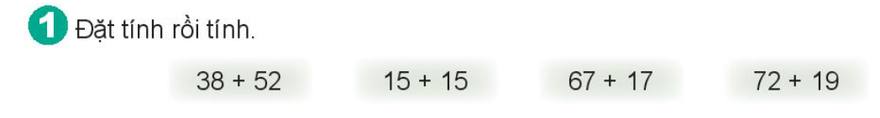
38
52
－
90
15
15
－
30
67
17
－
84
72
19
－
91
+
+
+
+

Slide 10
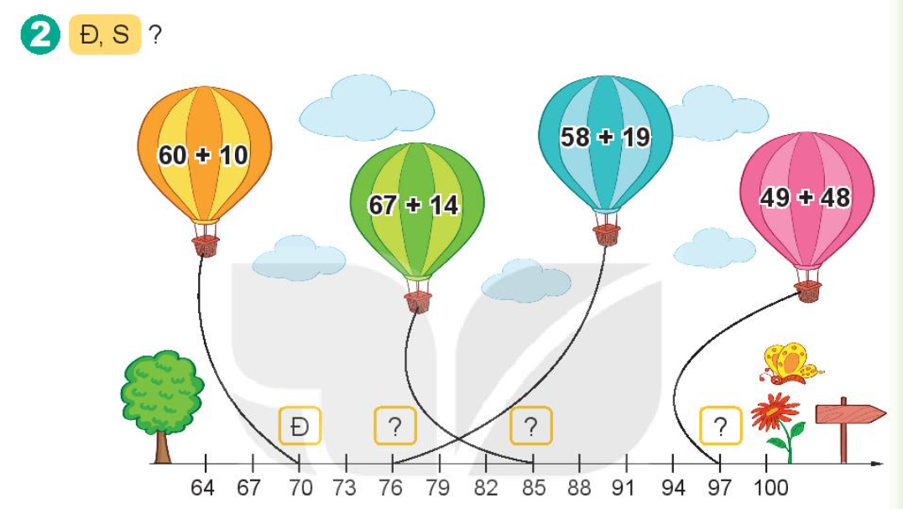
S
S
Đ

Slide 11
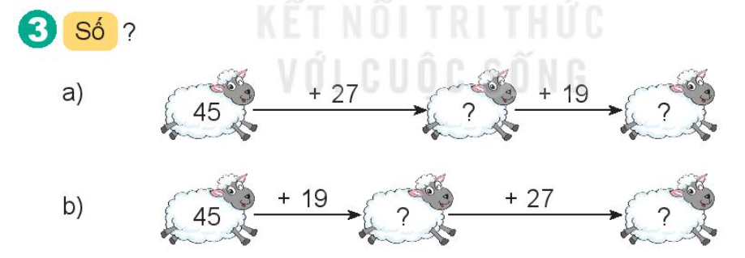
72
91
64
91

Slide 12
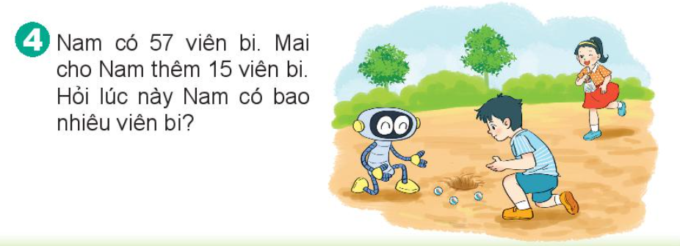
Bài giải
Lúc này Nam có số viên bi là:
57 + 15 = 72 (viên)
Đáp số: 72 viên

Slide 13


Chúc các thầy cô mạnh khoẻ
CHÀO TẠM BIỆT
Chúc các con chăm ngoan

